Slide 1


Slide 2


Slide 3

Notes:
ধারণা দিন কত ছোট: একটি চুলের প্রস্থ প্রায় ৮০ হাজার থেকে ১ লাখ ন্যানোমিটার। ন্যানোটেকনোলজিতে এর চেয়েও হাজার গুণ ছোট মাপে কাজ করা হয়।

Slide 4
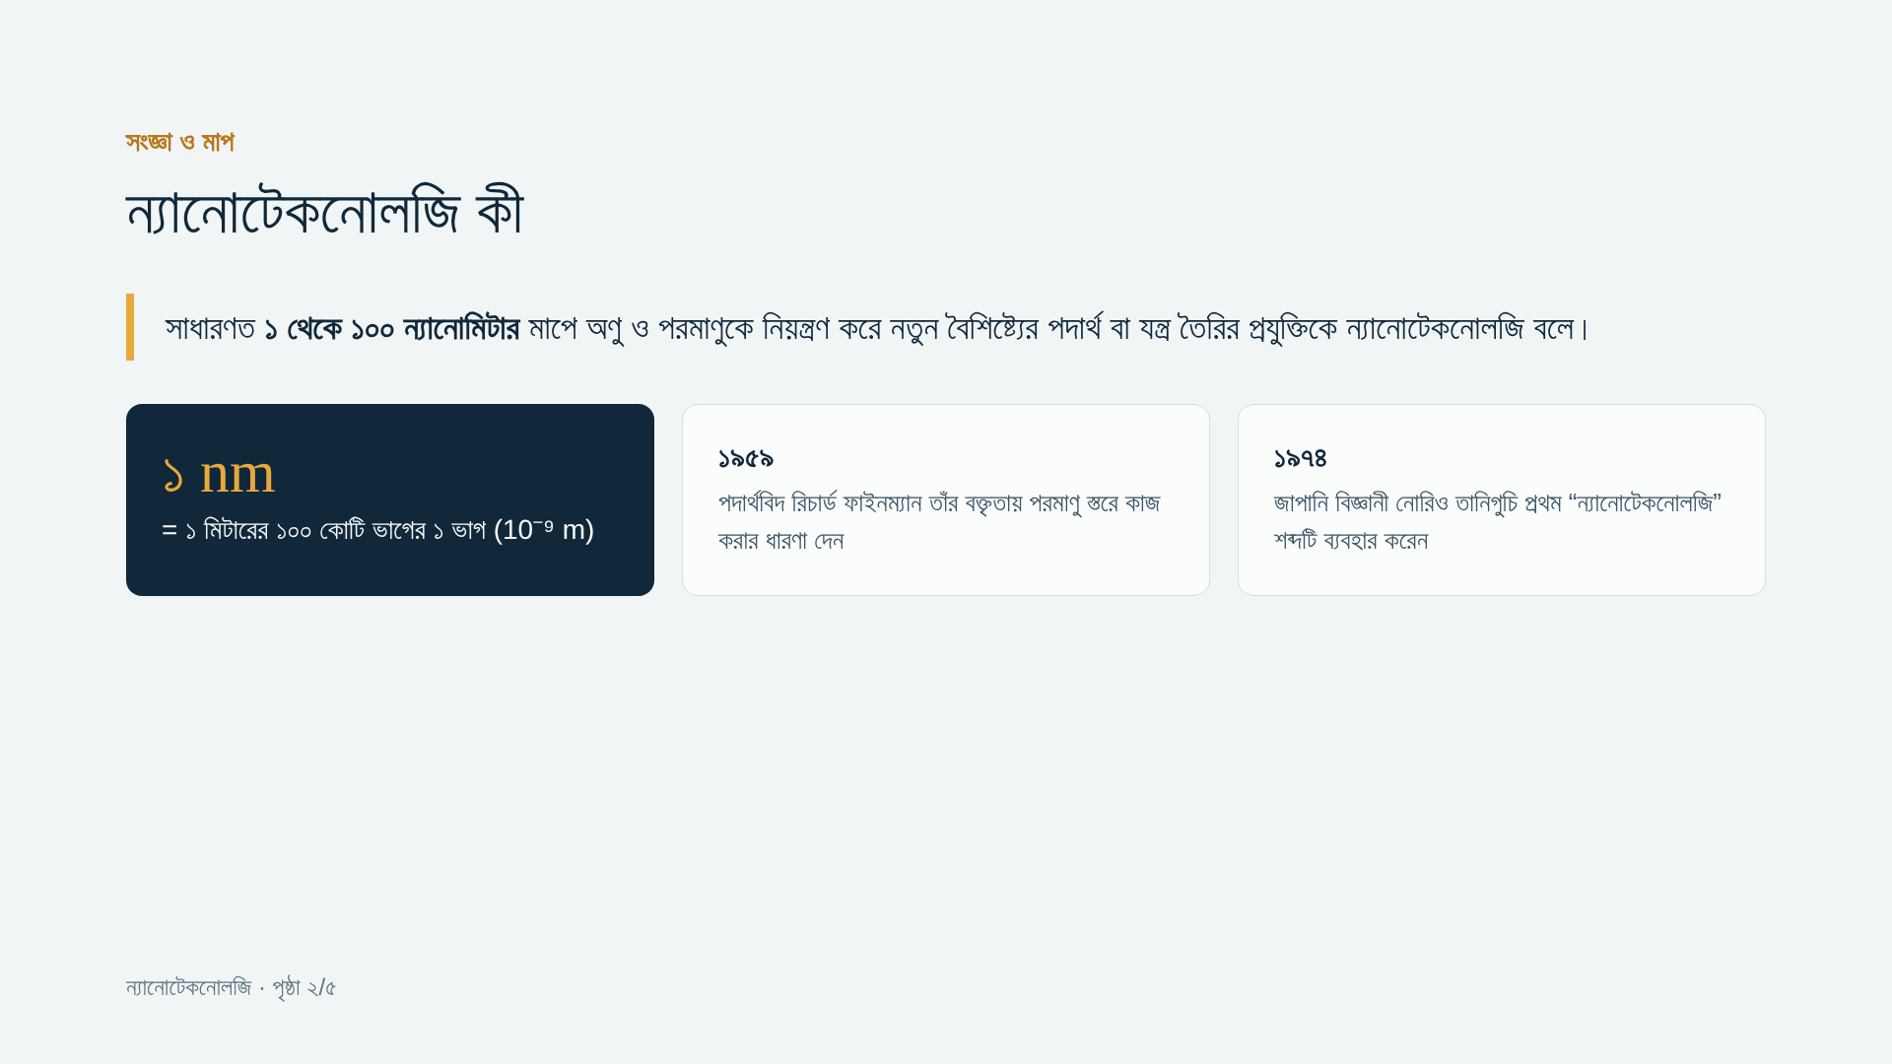
Notes:
“ন্যানো” শব্দটি গ্রিক nanos থেকে, যার অর্থ বামন বা অতি ক্ষুদ্র। ফাইনম্যানের ১৯৫৯ সালের বক্তৃতাটির নাম There's Plenty of Room at the Bottom। এত ছোট মাপে পদার্থের রং, শক্তি ও বিদ্যুৎ পরিবাহিতা বদলে যায়, এখানেই প্রযুক্তিটির শক্তি।

Slide 5
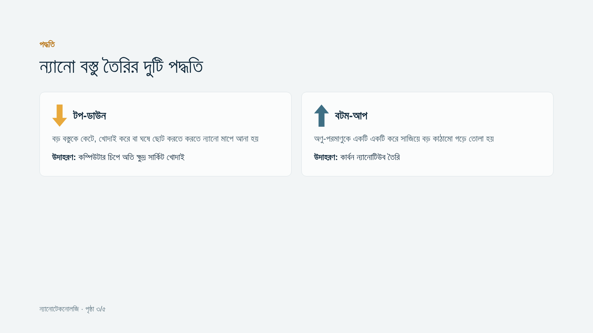
Notes:
সহজ তুলনা: টপ-ডাউন হলো ভাস্কর্য বানানোর মতো, বড় পাথর থেকে কেটে আকার দেওয়া। বটম-আপ হলো ইট দিয়ে ঘর বানানোর মতো, ছোট একক জুড়ে বড় কাঠামো।

Slide 6
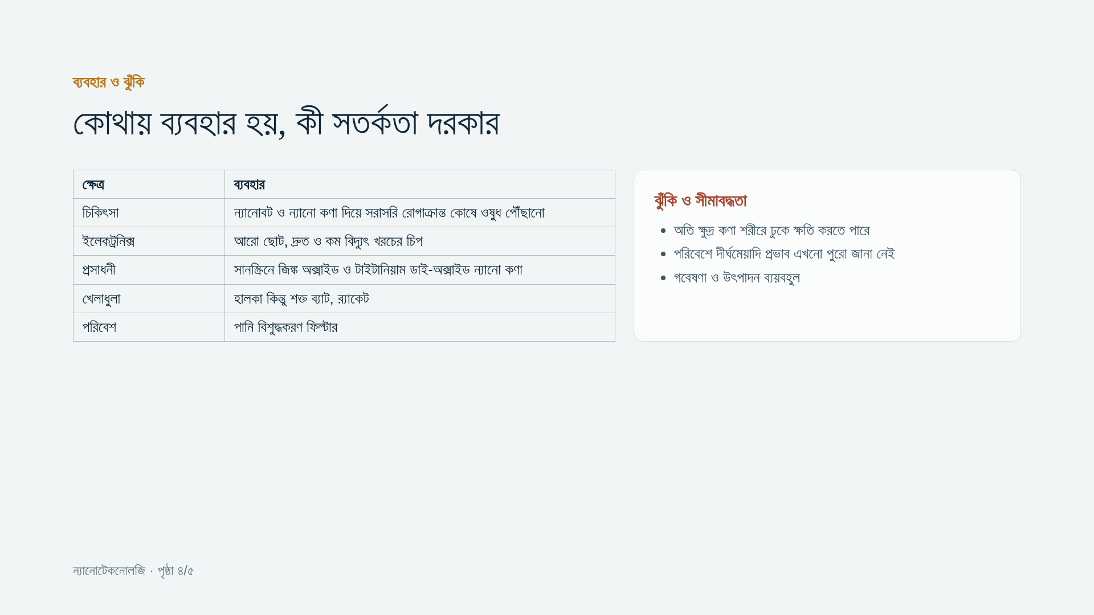
Notes:
শিক্ষার্থীদের জিজ্ঞেস করুন বাড়িতে কোন পণ্যে ন্যানোপ্রযুক্তি থাকতে পারে, যেমন সানস্ক্রিন বা মোবাইল ফোনের প্রসেসর। ঝুঁকির অংশে জোর দিন যে প্রযুক্তির সুবিধার পাশাপাশি নিরাপত্তা গবেষণাও জরুরি।

Slide 7
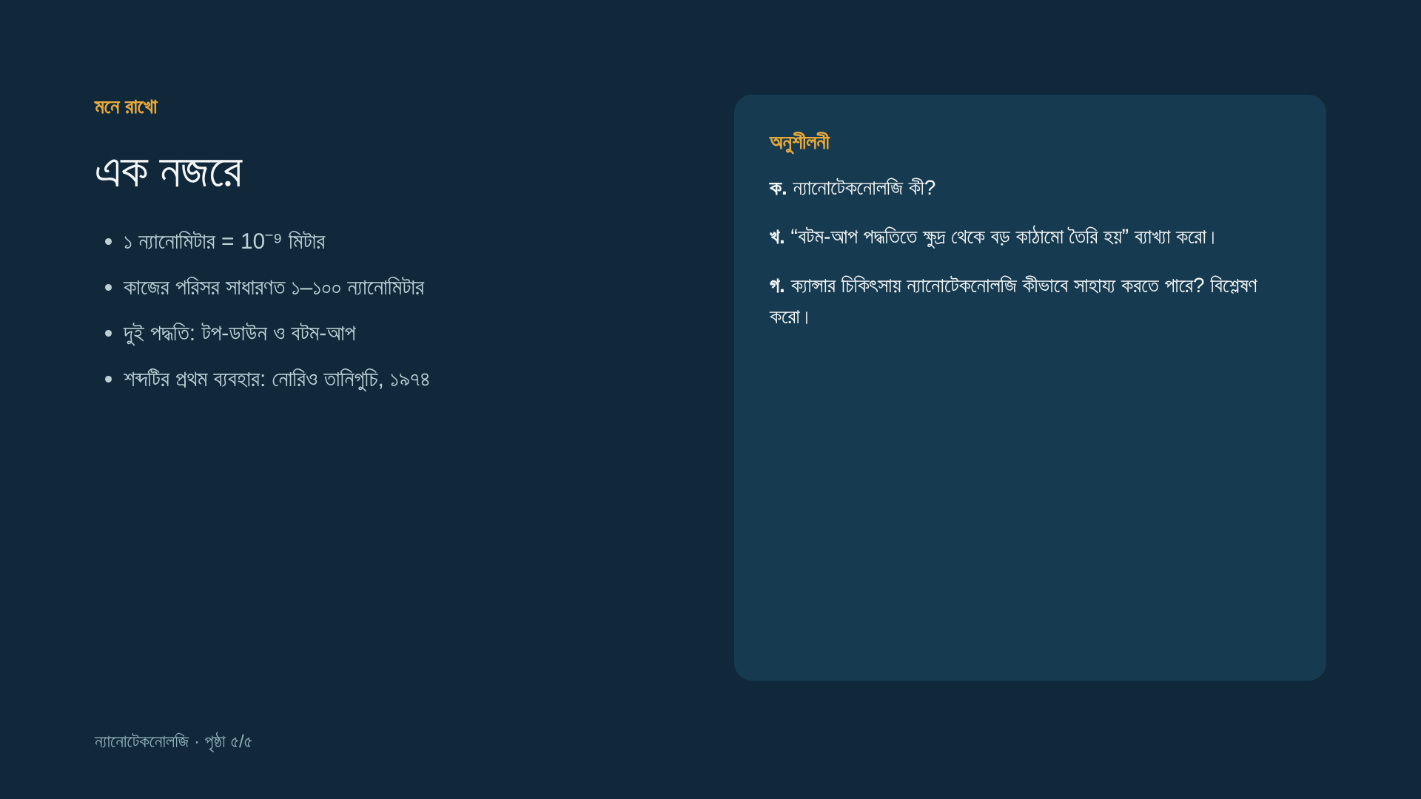
Notes:
উত্তরের ইঙ্গিত: খ — অণু-পরমাণু একটি একটি করে সাজিয়ে কাঠামো গড়া হয়, যেমন কার্বন ন্যানোটিউব। গ — ন্যানো কণা বা ন্যানোবট শুধু ক্যান্সার কোষে ওষুধ পৌঁছায়, ফলে সুস্থ কোষের ক্ষতি ও পার্শ্বপ্রতিক্রিয়া কমে।

